Slide 1
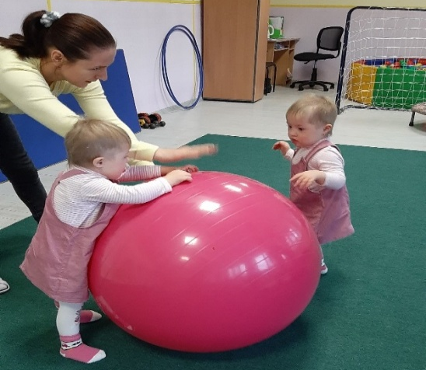
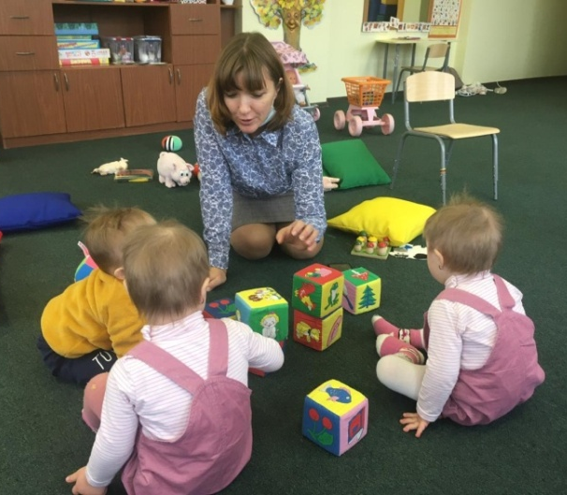
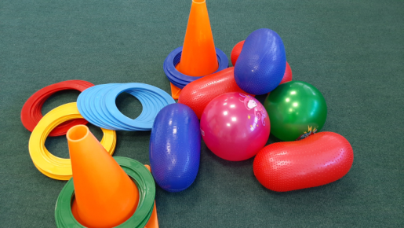
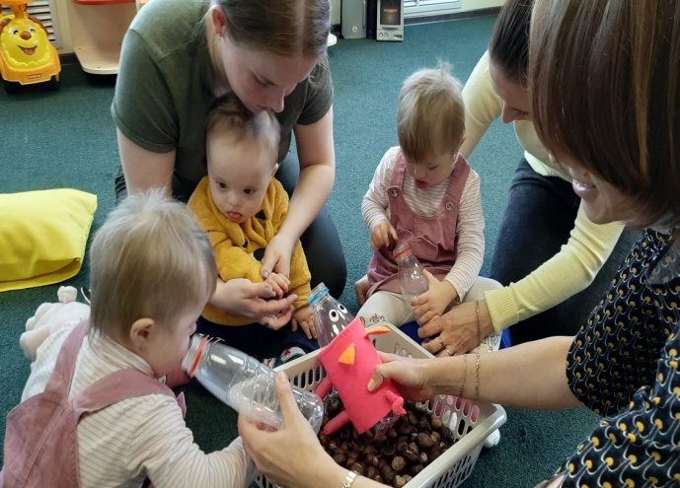
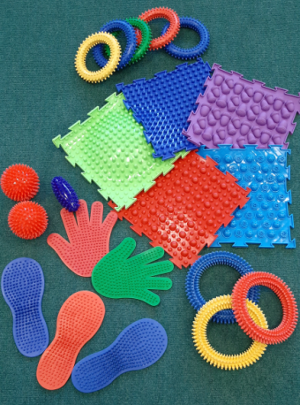
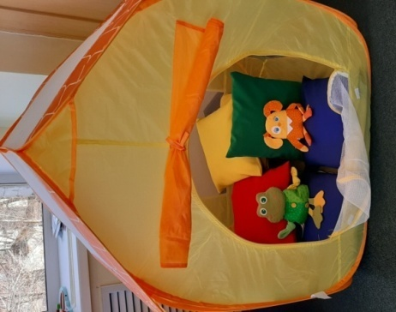
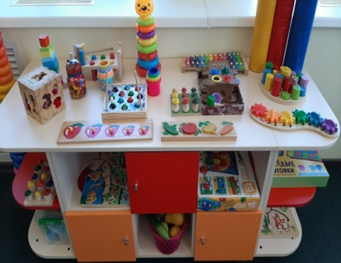
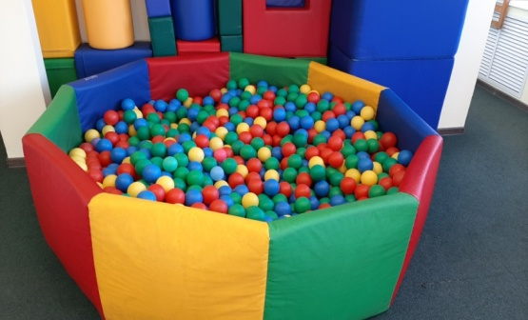
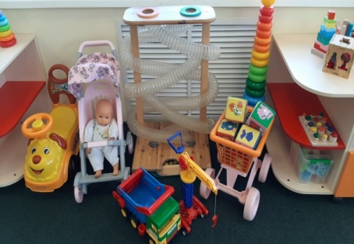
Внедрение инновационной технологии социального обслуживания в рамках государственной программы
«Социальная поддержка отдельных категорий граждан в Ленинградской области»
«Организация и предоставление услуг ранней помощи детям от 0 до 3 лет и их семьям на территории Ленинградской области»
Приглашаем заботливых мам и пап
принять участие в мероприятиях по оказанию ранней помощи, которые направлены на
профилактику нарушений в развитии детей.
Предлагаем Вам и Вашим детям: лечебный массаж, физиолечение,
лечебную физкультуру по назначению врача,
развивающие занятия в игровой комнате и спортивном зале,
консультации специалистов.
Вы получите рекомендации по развитию у детей познавательной и
двигательной активности, эмоциональной и коммуникативной сферы.
Повысите свою компетентность в вопросах
воспитания, обучения и развития детей.
К вашим услугам: педагог-психолог, учитель-логопед, медицинские сёстры
по массажу и физиотерапии, инструктор по лечебной физкультуре.
Все услуги предоставляются бесплатно!
График работы: 9.00 – 13.00 в рабочие дни ИНФОРМАЦИЯ ПО ТЕЛ. 8 (81375) 2-15-24,2-48-00 Егорова Галина Анатольевна, зав.отделением

